Slide 1

ЧАСТОТА ВСТРЕЧАЕМОСТИ МАРКЕРОВ СОЦИАЛЬНО-ЗНАЧИМЫХ ЗАБОЛЕВАНИЙ СРЕДИ ПАЦИЕНТОВ ГЕМОДИАЛИЗНОГО ЦЕНТРА
Серикова Е.Н.
ФБУН «Санкт-Петербургский НИИ эпидемиологии и микробиологии имени Пастера»
Санкт-Петербург, 2021

Slide 2
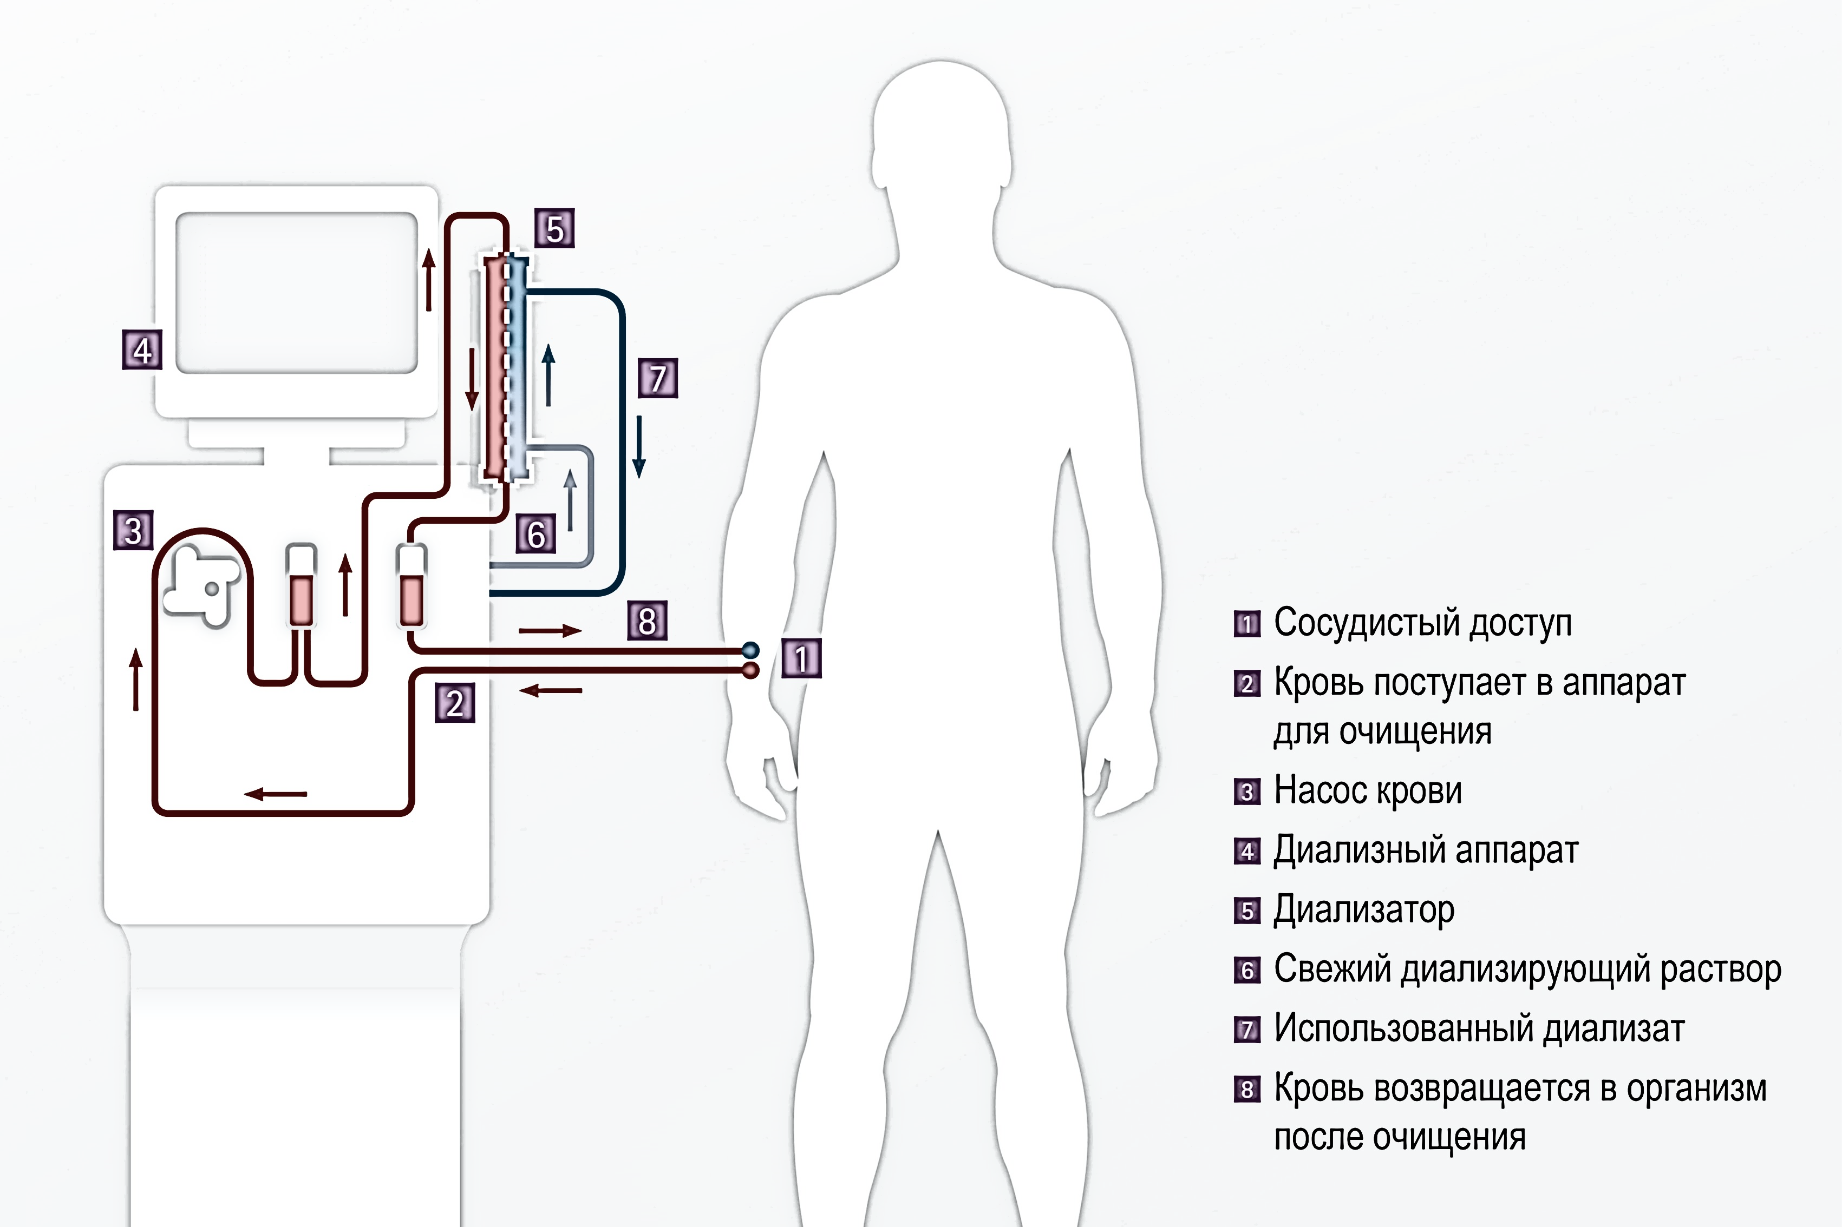
Процедура гемодиализа – сложный инвазивный метод экстракорпорального очищения крови
https://www.bbraun.ru/ru/patients/renal-care-for-patients/diagnosis-renal-failure/hemodialysis.html

Slide 3
ЦЕЛЬ ИССЛЕДОВАНИЯ
анализ распространенности серологических и молекулярно-биологических маркеров ВГВ среди пациентов, получающих заместительную терапию методом программного гемодиализа.

Slide 4
Материалы и методы
HCV RNA
HBV DNA*
HBsAg
ВИЧ
anti-HBs
anti-HBcorе IgG
РПГА
anti-HCV
Молекулярно-биологические методы
Иммунологические методы
Образцы сыворотки крови (173), пациентов, получающих заместительную терапию методом программного гемодиализа.
* С использованием коммерческого набора и метода детекции ДНК ВГВ при низкой вирусной нагрузке

Slide 10
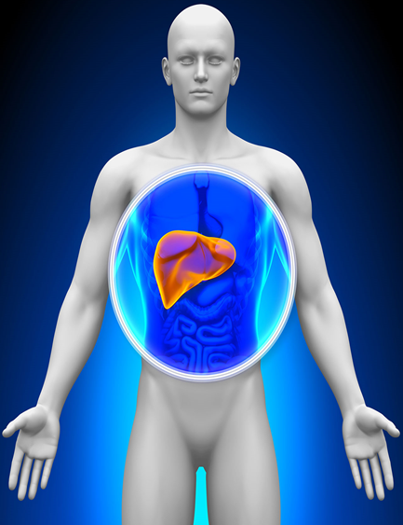
Вирусный гепатит В при HBsAg-негативной (оккультной, скрытой) форме заболевания
Оккультная форма заболевания характеризуется наличием ДНК ВГВ в ткани печени при отсутствии HBsAg в периферической крови и преимущественно низкой (неопределяемой) концентрацией ДНК ВГВ в плазме крови).
Statements from the Taormina expert meeting on occult hepatitis B virus infection. Journal of Hepatology Vol. 49, №4, P.652-657, 2008
Ткани печени
ДНК ВГВ +
Серопозитивные
(anti-HBcore+ и/или anti-HBs+)
HBsAg⁻
ДНК ВГВ^{-/+}
80%
Плазма крови
20%
Серонегативные
(anti-HBcore ⁻ , anti-HBs ⁻ )
Notes:
Оккультная форма инфекции определяется наличием ДНК ВГВ (т.е. ковалентно замкнутая кольцевая ДНК [cccDNA]) в печени и / или ДНК HBV в крови) при отсутствии поверхностного антигена гепатита В (HBsAg).

Slide 11
Клиническая значимость HBsAg-негативного (скрытого) гепатита В
Риск передачи ВГВ при гемодиализе
Риск передачи ВГВ при переливании крови
Оккультный гепатит В
Реактивациия патологического процесса при иммуносупрессии
Причина существенной доли криптогенных заболеваний печени
Способствует прогрессированию ХВГВ вплоть до цирроза и ГЦК
Влияние на эффективность противовирусной терапии у пациентов с хронической HCV-инфекцией
Hasegawa I, Orito E, Tanaka Y, et al Liver Int. 2005; 25: 247–253; Levast M, Larrat S, Thelu MA, et al J Med Virol. 2010; 82: 747–754;
Raimondo G, Caccamo G, F ilomia R,et al Semin Immunopathol. 2013; 35(1): 39-52; Covolo L, Pollicino T, Raimondo G, Donato F. Dig Liver
Dis.2013; 45(3): 238-44.
Notes:
О клинической значимости оккультного гепатита В можно говорить долго, поскольку он таит в себе всё те же угрозы, что и HBsAg-позитивная форма заболевания, однако не поддается учету и эпидемиологическому контролю, поскольку просто невозможно его диагностировать стандартными методиками. Т.о. он представляет скрытую урозу.
Основные моменты – еслит без деталей - сохраняется риск спонтанной серореверсии при изменении иммунного статуса, сохраняется инфекционность, сохраняются риски, связанные с онкогенными свойствами вируса.
.
Для него характерны всё те же пути передачи, связанные с переливанием крови и трансплантацией печени (поэтому доноры являются группой особого интереса).
Также способен передаваться вертикально (с потенциальным риском серореверсии у ребенка)
Скрытая инфекция создает потенциальный риск для развития гепатоцеллюлярной карциномы, поскольку заболевание остается недиагностированным, однако это не сказывается на онкогенных свойствах вируса, на его способности интегрироваться в хозяйский геном даже при низкой ВН и при низкой скорости репликации. Ситуация, на самом деле, ужасающая, ведь, постепенно развиваясь, заболевание будет выявлено уже на поздних стадиях или не будет выявлено вовсе.
Другой чудовищной угрозой для пациентов со скрытым гепатитом В является риск реактивации вируса, как правило, связанный с иммуносупрессией. Таким образом назначенная терапия может привести к развитию тяжелого гепатита.
В связи с этим очевидна необходимость своевременного выявления оккультного гепатита, однако обнаружение его связано с рядом сложностей. Так, например, низкая вирусная нагрузка может не позволить выявить вирус.

Slide 13
Выводы
Диагностика оккультной формы течения ХВГВ требует разработки и внедрения в лабораторный скрининг высокочувствительных молекулярных методов выявления ДНК ВГВ при низкой вирусной нагрузке.
Пациенты, проходящие заместительную терапию с использованием программного гемодиализа, находятся в группе риска инфицирования ВГВ и могут представлять угрозу распространения ВГВ в связи с сохранением инфекционности при HBsAg-негативной форме течения заболевания как для других пациентов, так и для медицинских работников.

Slide 14
Благодарю за внимание! shenna1@yandex.ru
Notes:
Благодарю за внимание!

